Slide 1
Fußball - Weltmeisterschaft
By Tom Gibson

Slide 2
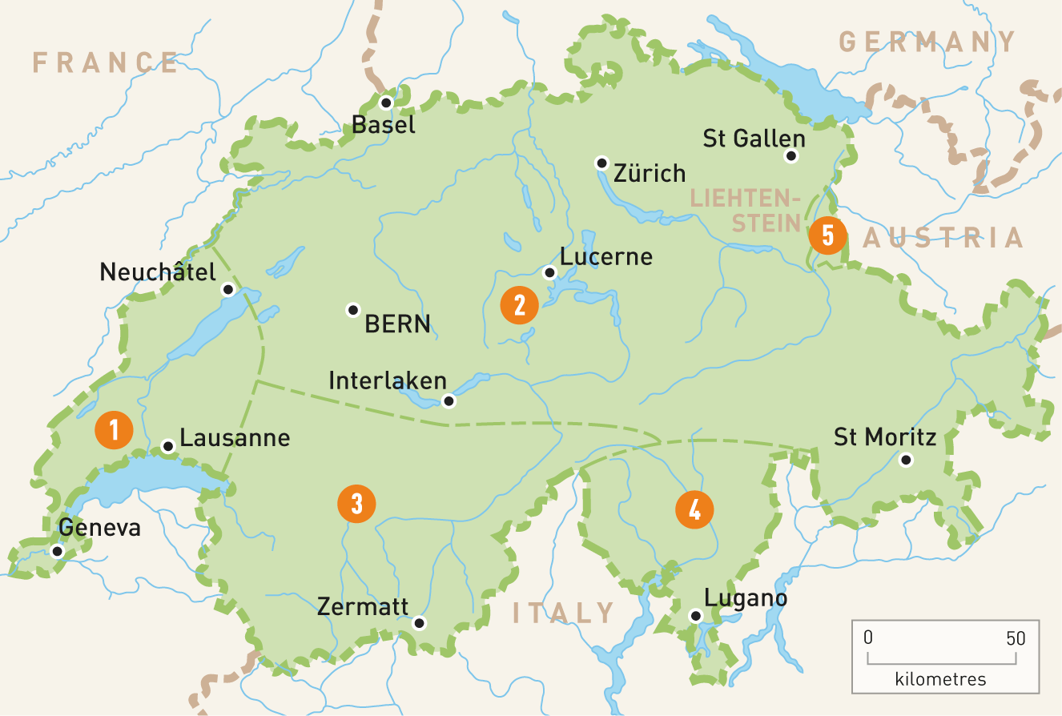
Das Wunder Von Bern

Slide 3

Deutschland 1954
Besiegt
Aufgeteilt

Slide 4

Jeden Mensch Braucht Einen Traum

Slide 5
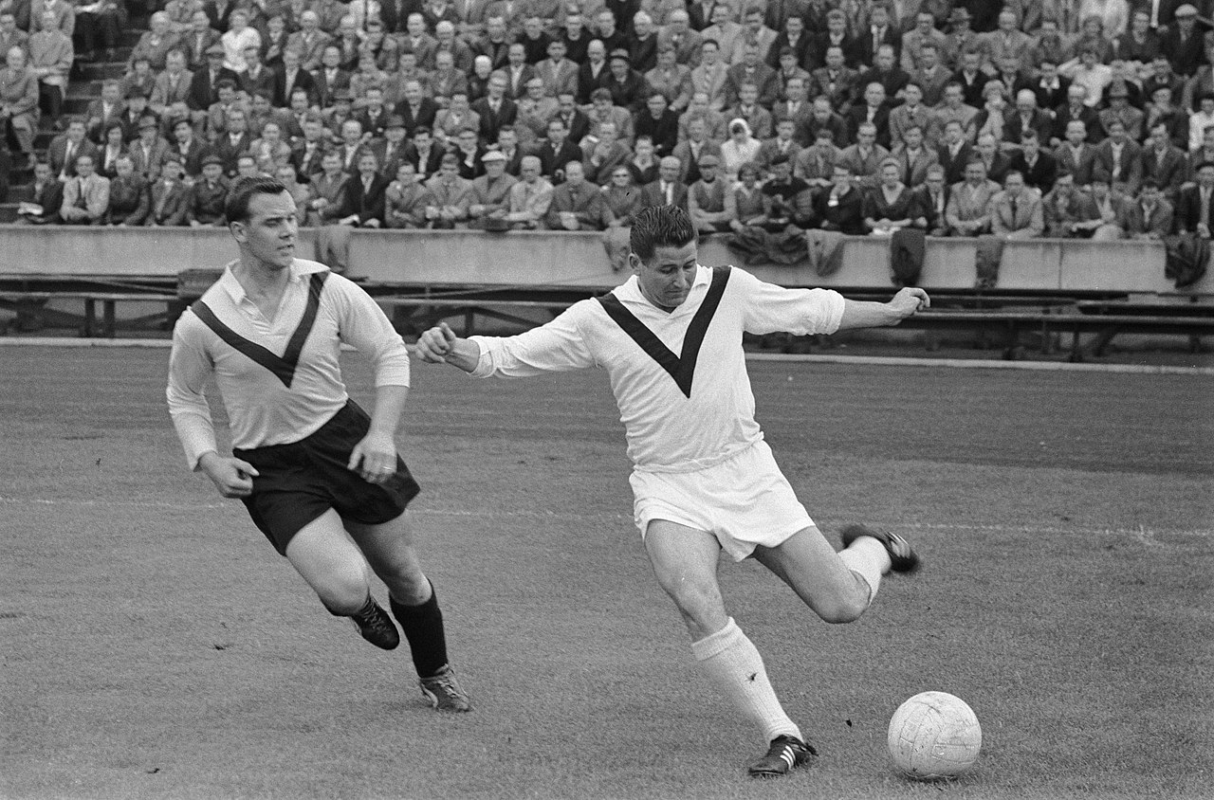
Jedes Land Braucht Eine Legende

Slide 6
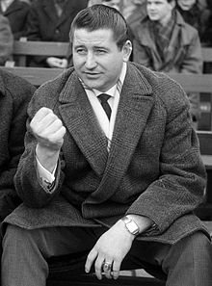
Helmut Rahn – Der Boss

Slide 7
BRD gegen Ungarn
2 - 2
Und Dann

Slide 8

Rahn trat das Siegestor!

Slide 9
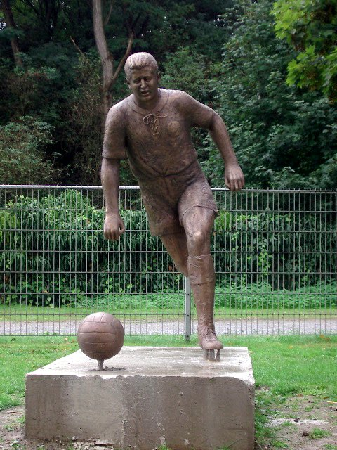
Helmut Rahn 1929-2003
Film
Buch

